Slide 1
自我介紹
(niziima Live)

Slide 2
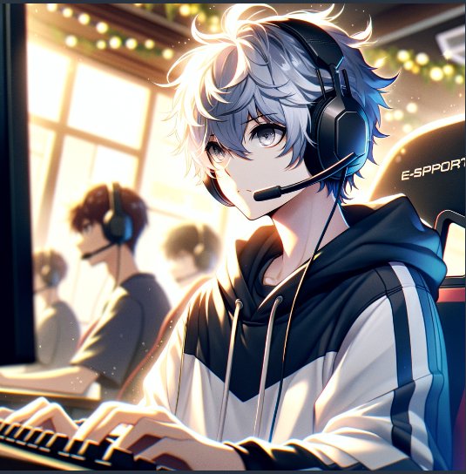
1.目標
Notes:
一位東亞裔的高中男學生，凌亂的白髮，穿著黑白色的帽T，灰色眼珠，專注於電子競技的練習。每天放學後，他都花數小時練習，夢想著有一天能夠站在世界舞台上，為國爭光。背景顯示他在家中或網咖練習，充滿夢想和決心的氛圍。單純圖片不要有字

Slide 3
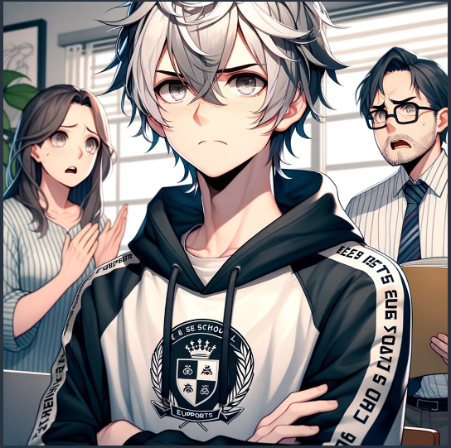
2.阻礙
Notes:
日本動漫風格的高中男學生有凌亂的白髮，穿著黑白色的帽T，灰色眼珠。背景顯示父母並不支持他的夢想，認為電競只是玩遊戲，對未來沒有幫助，堅持要他專注於學業。學校的老師也對他的成績表示擔憂，認為他花太多時間在遊戲上。

Slide 4
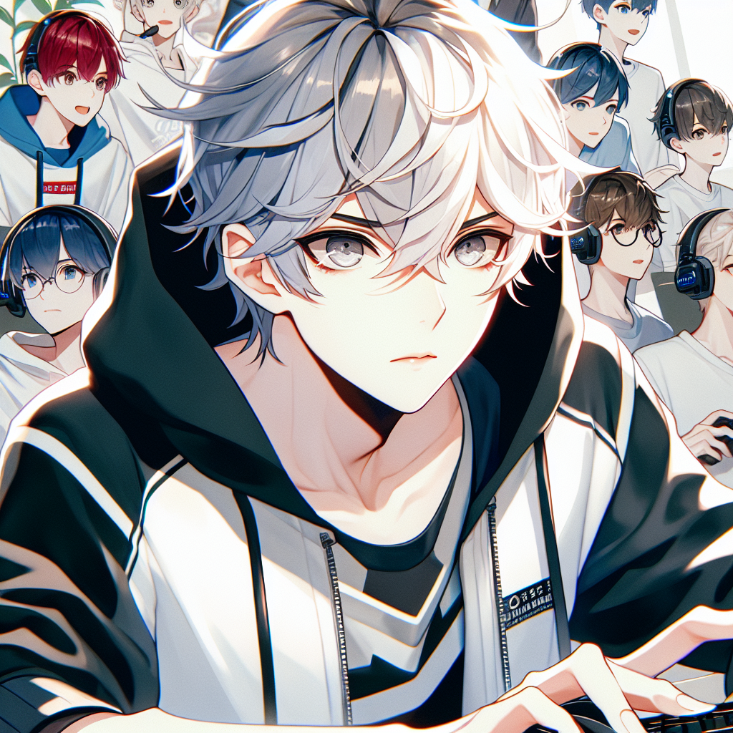
3.努力
Notes:
這位日本動漫風格的高中男學生有凌亂的白髮，穿著黑白色的帽T，灰色眼珠。他參加各種線上比賽來積累經驗，並且找到了志同道合的隊友，一起組建了一支戰隊。圖片上沒有任何文字，著重在找到隊友，圖片以日本的動漫風格為準。

Slide 5
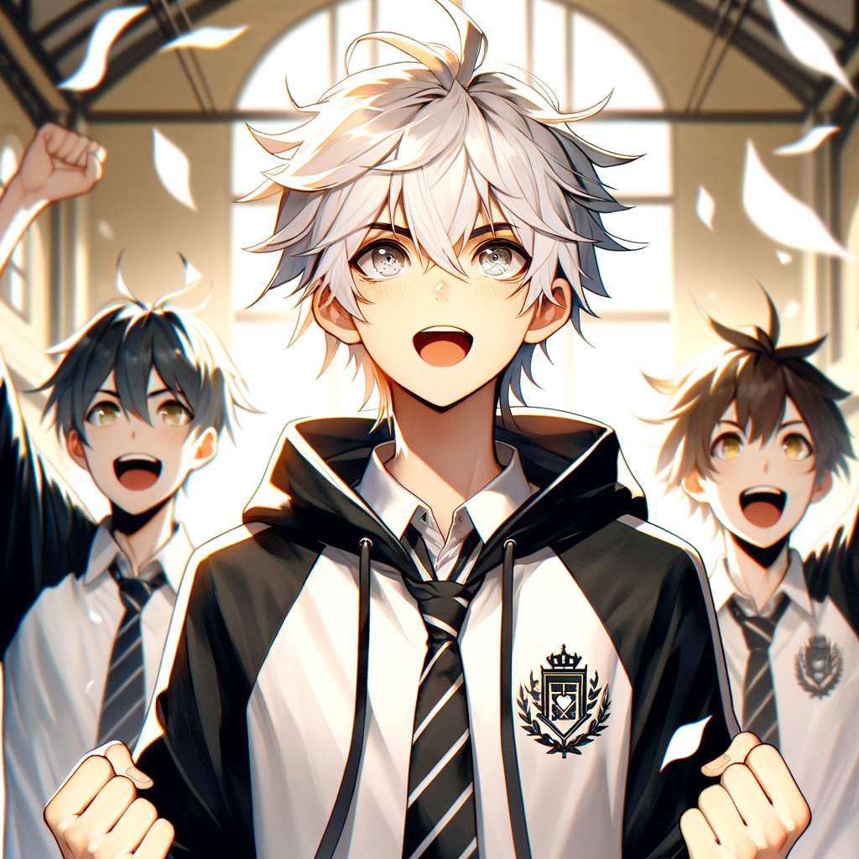
4.結果
Notes:
高中男學生有凌亂的白髮，穿著黑白色的帽T，灰色眼珠。請以下面故事為背景生出圖片，和他的戰隊終於在一場大型的電競比賽中脫穎而出，獲得了參加全國總決賽的資格。這一成就讓他的父母和老師開始重新審視他的夢想，並給予了一定的支持。圖片上沒有任何文字，圖片以日本的動漫風格為準

Slide 6
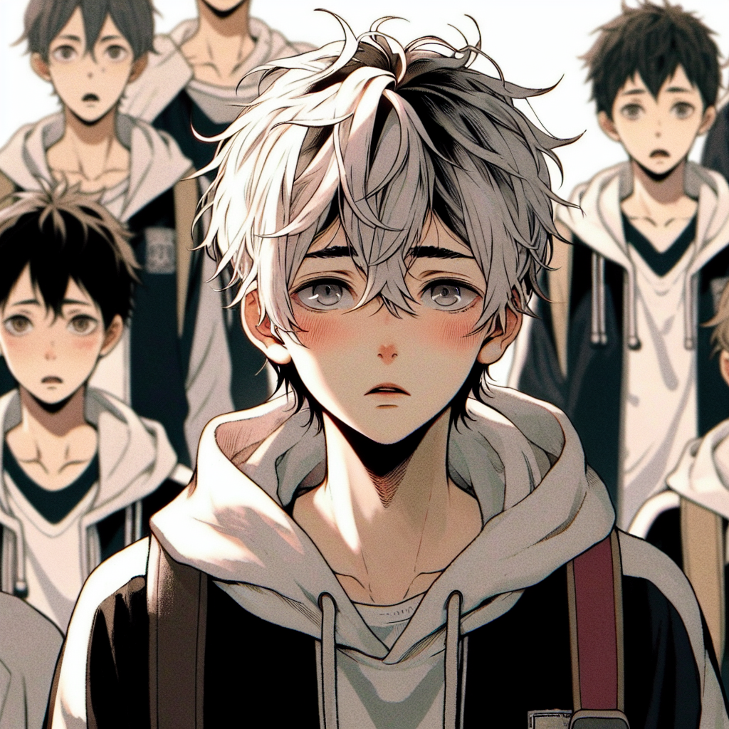
5.意外
Notes:
高中男學生有凌亂的白髮，穿著黑白色的帽T，灰色眼珠。請以下面故事為背景生出圖片，主力隊友因為突發疾病無法參賽，這對整個戰隊來說是一個巨大的打擊。隊伍士氣低落，大家都擔心無法在比賽中取得好成績，圖片上沒有任何文字，圖片以日本的動漫風格為準

Slide 7
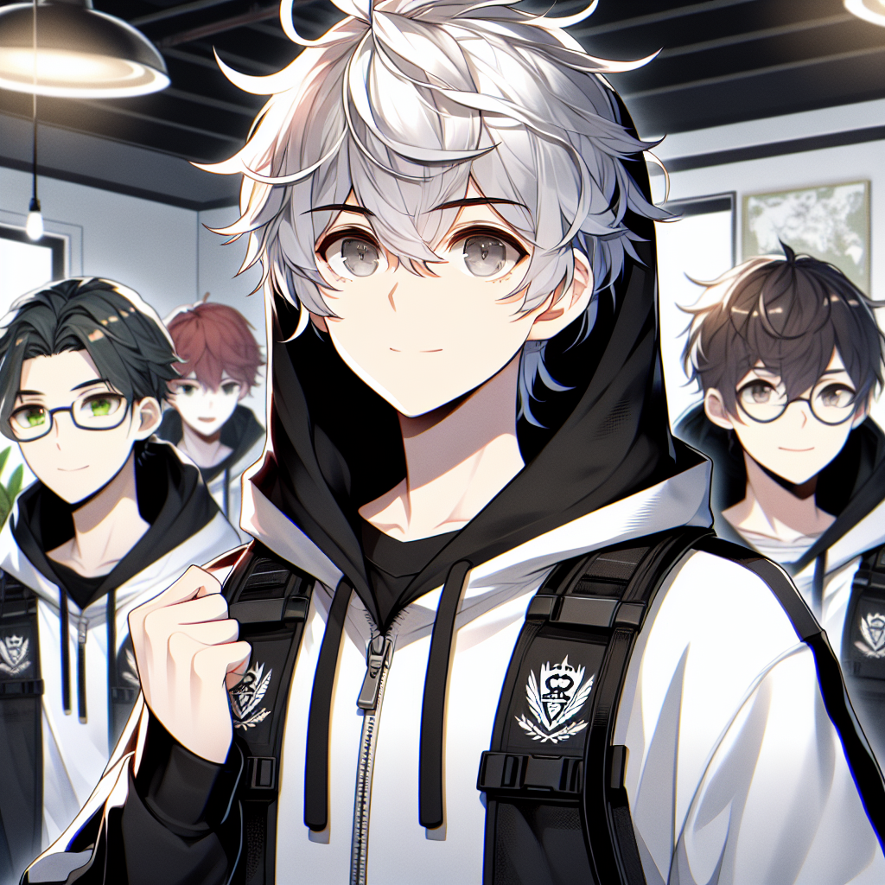
6.轉彎
Notes:
高中男學生有凌亂的白髮，穿著黑白色的帽T，灰色眼珠。請以下面故事為背景生出圖片，決定臨時調整戰術，並親自擔任主力位置。他和隊友們加班加點地進行訓練，磨合新的戰術。小明還特地請教了幾位電競前輩，學習他們的經驗和技巧。圖片上沒有任何文字，圖片以日本的動漫風格

Slide 8
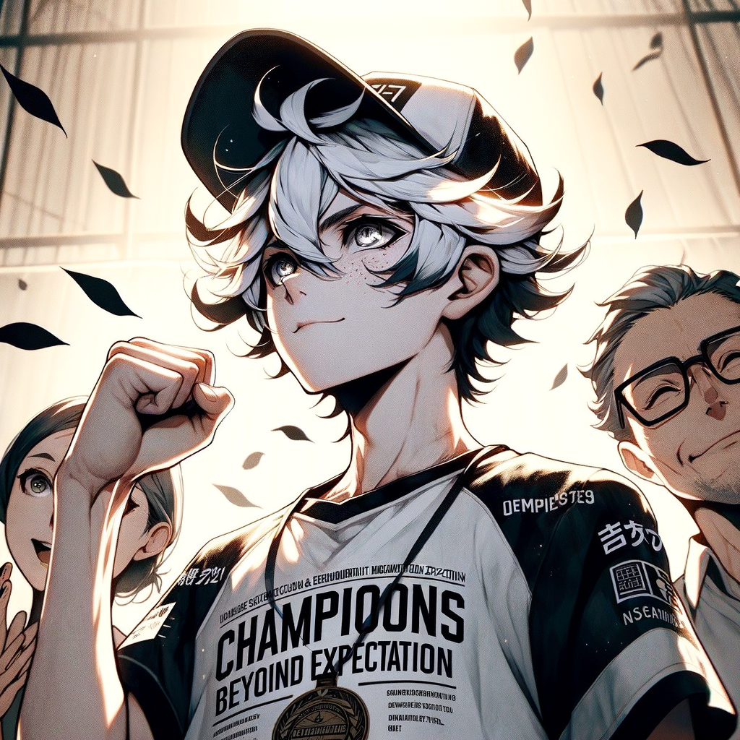
7.結局
Notes:
高中男學生有凌亂的白髮，穿著黑白色的帽T，灰色眼珠。請以下面故事為背景生出圖片，和他的隊友們發揮出了超常的實力，最終成功奪冠。這一刻，小明實現了自己的夢想，也證明了自己的努力和堅持是值得的。他的父母和老師也為他感到驕傲，並開始支持他的電競事業。圖片以日本的動漫風格為準

